Slide 1
AVR-P便携式交流稳压器
上市时间：2020年6月
所属品类：电源类

Slide 2
产品简介：
AVR-P系列便携式交流稳压器，主要是以多路插座输出、继电器式交流稳压，具有反应快，无失真、体积小、重量轻、功耗小；设有稳压、市电输出插座选择(2kVA以上产品带有USB输出端口),所有插座即插即用等特点；
产品由自耦变压器、电磁继电器、自动控制电
路等部分组成；当电网电压波动或负载变化引起的输出电压不稳，控制电路根据输出电压变化，自动调整继电器，即改变自耦变压器抽头(匝数比)，实现自动稳定输出电压；稳压速度快、效率高，可连续工作,为用电设施提供稳定可靠的稳定电源。
AVR-P1000/1500VA
AVR-P2000VA
产品命名规范：
AVR-P3000/5000VA

Slide 3
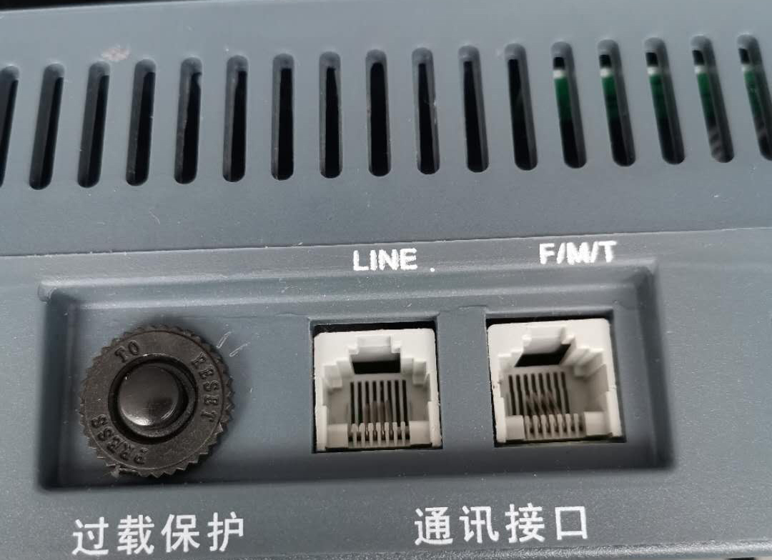
外观——完美工业设计
AVR-P:精芯打造，使用舒适，造型美观
AVR-P1000/1500VA：
LED显示输出/输入电压
LED灯指示，工作状态一目了然
电源开关
输入电压按钮，按下按钮
LED屏显示输入电压
稳压输出插座
输出稳定电压
市电输出插座
输出市电
过载保护复位按钮
电话抗浪涌端口
保护连接设备

Slide 4
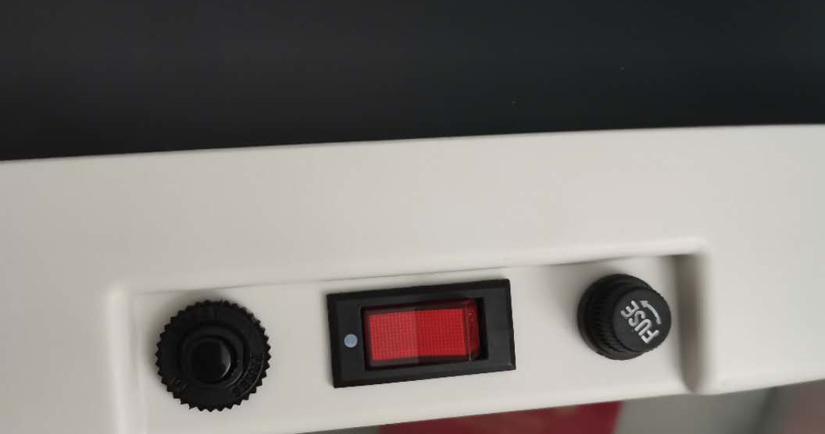
AVR-P2000VA：
双USB智能充电技术快速充电，
手机平板蓄电不伤机
LED指示工作状态一目了然
LED显示输出/输入电压
USB开关按钮
输入电压按钮，按下按钮
LED屏显示输入电压
稳压插座输出，输出稳定电压
过载保护复位按钮
输入过载保护
电源开关

Slide 5
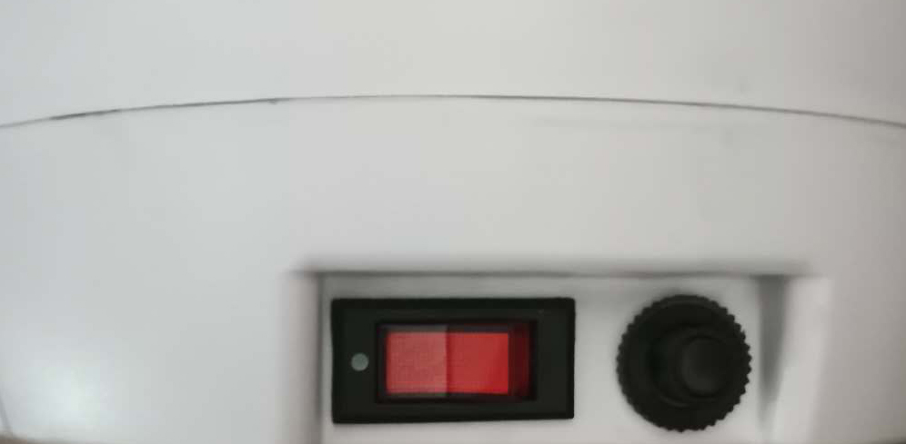
AVR-P3000/5000VA:
稳压插座输出，输出稳定电压
USB开关
延时按钮，选择延时时间
实时监控输入、输出电压、
负载及运行状态。
双USB智能充电技术快速充电，手机平板蓄电不伤机
电源开关
过载复位按钮
电话抗浪涌端口
保护连接设备

Slide 6
便携式——体积小，便于携带，即插即用无需安装。
W
W
H
H
L
L
W×L×H：128×343×85（mm）
W×L×H： 140×370×90（mm）
W
H
L
W×L×H： 245×305×95（mm）

Slide 7
新老产品对比：
产品名称 |  | AVR-P（新产品） | XXX（老产品） | 总结
便携式交流稳压器 |  |  |  | AVR-P系列便携式交流稳压为全新一代产品，造型美观 ，即插即用，方便快捷。
外观 结构 | 使用场景 | 家用电器
 | 安装方式 | 便携式无需安装即插即用
 | 走线方式 | 进线插头、稳压输出插座
主要 参数 | 输入电压 | 140-260V
 | 输出电压 | 220V±8%
 | 频率 | 50/60HZ
环境 指标 | 适用场景 | 室内
 | 防护等级 | IP20
 | 工作稳定 | -10～45℃
功能 特性 | 安全指标 | 过欠压保护、过载保护、延时保护、过温保护、电话抗浪涌保护等
 | 防护措施 | 抗冲击、耐腐蚀、阻燃等
 | 功能指标 | 人机交互：故障LED指示灯+显示屏显示参数 使用方式：即插即用
外形体积（mm） |  | AVR-P1000/1500VA：128×343×85（mm）
 |  | AVR-P2000VA：140×370×90（mm）
 |  | AVR-P3000/5000VA：245×305×95（mm）

Slide 8
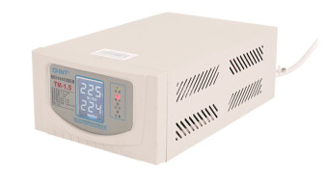
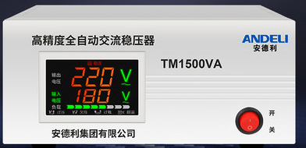
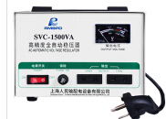
非替换型产品，竞争产品对比：
产品名称 |  | AVR-P1500VA（德力西） | TM-1500VA（正泰） | TM-1500VA（安得利） | SVC-1500VA（上海人民） |  | 总结
便携式交流稳压器 |  |  |  |  |  |  | 市场上有类同于AVR-P系列的产品，有一定的竞争压力。相较于传统稳压器 ，有性能、外形及价格上面的优势。
外观 结构 | 使用场景 | 家用电器 | 家用电器 | 家用电器 | 家用电器
 | 安装方式 | 便携式（可壁挂） |  | 台式 | 台式
 |  |  | 台式
 | 走线方式 | 进线插头、稳压输出4个插座 |  | 进线插头、稳压输出1个插座 | 进线插头、稳压输出1个插座
 |  |  | 进线插头、稳压输出接线端口
主要 参数 | 输入电压 | 140-260V | 140-260V | 140-260V | 150-250V
 | 输出电压 | 220V±8% | 220V±8% | 220V±8% | 220±8%
 | 频率 | 50/60HZ | 50HZ | 50/60HZ | 50/60HZ
环境 指标 | 适用场景 | 室内 | 室内 | 室内 | 室内
 | 防护等级 | IP20 | IP20 | IP20 | IP20
 | 工作稳定 | -10～45℃ | -5～40℃ | -5～40℃ | -10～45℃
功能 特性 | 安全指标 | 延时保护、过欠压保护、过载保护、过温保护、电话抗浪涌保护 | 延时保护、过欠压保护、过载保护、过温保护
 | 防护措施 | 抗冲击、耐腐蚀、阻燃等 |  | 抗冲击、阻燃等
 | 功能指标 | 人机交互：LED指示灯+显示屏显示参数 使用方式：即插即用 | 人机交互：显示屏显示参数 使用方式：接线使用 | 人机交互：显示屏显示参数+LED指示灯 使用方式：即插即用 |  | 人机交互：指针表显示参数+LED指示灯 使用方式：即插即用
外形体积（mm） |  | 128×343×85 | 165×275×96 | 190×260×100 |  | 202×223×157

